Slide 1
Js 기본 문법

Slide 2
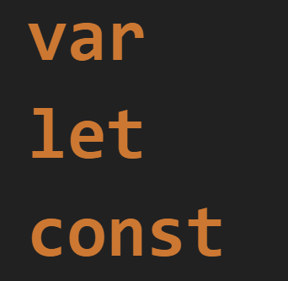
변수
Notes:
js는 변수를 선언할 때는 var, let, const 키워드를 사용하여 선언하고 할당 연산자를 사용해 값을 할당한다. 그리고 식별자인 변수명을 사용해 변수에 저장된 값을 참조한다.
var는 함수 레벨 스코프이고 let, const는 블럭 레벨 스코프입니다.
var로 선언한 변수는 선언 전에 사용해도 에러가 나지 않지만 let, const는 에러가 발생합니다.
var는 이미 선언되어있는 이름과 같은 이름으로 변수를 또 선언해도 에러가 나지 않지만 let, const는 이미 존재하는 변수와 같은 이름의 변수를 또 선언하면 에러가 납니다.
var, let은 변수 선언시 초기 값을 주지 않아도 되지만 const는 반드시 초기값을 할당해야 합니다.
var, let은 값을 다시 할당할 수 있지만 const는 한번 할당한 값은 변경할 수 없습니다(단, 객체 안에 프로퍼티가 변경되는 것까지 막지는 못합니다).

Slide 3







자료형
원시 타입
객체 타입
Notes:
자바스크립트에서 제공하는 7개의 데이터 타입은 크게 원시 타입과 객체 타입으로 구분할 수 있다.
원시 타입의 값은 [변경 불가능한 값(immutable value)]이며 [pass-by-value(값에 의한 전달)] 이다.
boolean
비어있는 문자열과 null, undefined, 숫자 0은 false로 간주된다.
null
null 타입의 값은 null이 유일하다. 자바스크립트는 대소문자를 구별(case-sensitive)하므로 null은 Null, NULL등과 다르다.
프로그래밍 언어에서 null은 의도적으로 변수에 값이 없다는 것을 명시할 때 사용한다.
undefined
undefined 타입의 값은 undefined가 유일하다. 선언 이후 값을 할당하지 않은 변수는 undefined 값을 가진다. 즉, 선언은 되었지만 값을 할당하지 않은 변수에 접근하거나 존재하지 않는 객체 프로퍼티에 접근할 경우 undefined가 반환된다.
number
자바스크립트의 숫자 타입은 정수만을 위한 타입이 없고 모든 수를 실수를 처리한다.
추가적으로 3가지 특별한 값들도 표현할 수 있다.
Infinity : 양의 무한대
-Infinity : 음의 무한대
NaN : 산술 연산 불가(not-a-number)
string
symbol
심볼은 주로 이름의 충돌 위험이 없는 유일한 객체의 프로퍼티 키(property key)를 만들기 위해 사용한다. 심볼은 Symbol 함수를 호출해 생성한다. 이때 생성된 심볼 값은 다른 심볼 값들과 다른 유일한 심볼 값이다.
객체는 데이터와 그 데이터에 관련한 동작(절차, 방법, 기능)을 모두 포함할 수 있는 개념적 존재이다. 달리 말해, 이름과 값을 가지는 데이터를 의미하는 프로퍼티(property)와 동작을 의미하는 메소드(method)를 포함할 수 있는 독립적 주체이다.
자바스크립트는 객체(object) 기반의 스크립트 언어로서 자바스크립트를 이루고 있는 거의 “모든 것”이 객체이다. 원시 타입(Primitives)을 제외한 나머지 값들(배열, 함수, 정규표현식 등)은 모두 객체이다. 또한 객체는 [pass-by-reference(참조에 의한 전달)] 방식으로 전달된다.

Slide 4
동적타이핑
js는 동적 타입 언어이다.
이것은 변수의 타입 지정없이 값이 할당되는 과정에서 값의 타입에 의해 자동으로 타입이 결정될 것이라는 뜻이다.
따라서 같은 변수에 여러 타입의 값을 할당할 수 있다.
이를 동적 타이핑(Dynamic Typing)이라 한다.

Slide 5
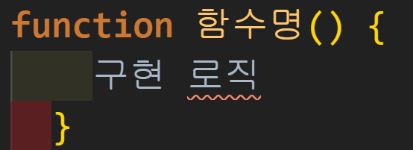
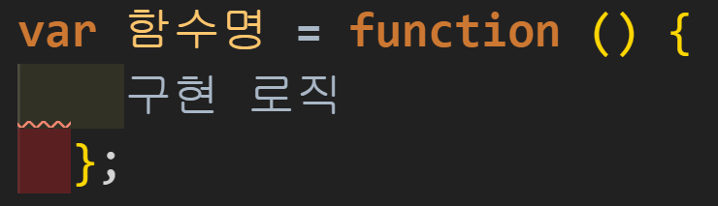
함수
Notes:
함수란 어떤 작업을 수행하기 위해 필요한 문(statement)들의 집합을 정의한 코드 블록이다. 함수는 이름과 매개변수를 갖으며 필요한 때에 호출하여 코드 블록에 담긴 문들을 일괄적으로 실행할 수 있다.
함수는 호출에 의해 실행되는데 한번만 호출할 수 있는 것이 아니라 여러번 호출할 수 있다.
동일한 작업을 반복적으로 수행해야 한다면 (동일한 구문을 계속해서 중복해서 작성하는 것이 아니라) 미리 정의된 함수를 재사용하는 것이 효율적이다. 이러한 특성은 코드의 재사용이라는 측면에서 매우 유용하다.
함수의 일반적 기능은 어떤 작업을 수행하는 문(statement)들의 집합을 정의하여 코드의 재사용에 목적이 있다. 이러한 일반적 기능 이외에 객체 생성, 객체의 행위 정의(메소드), 정보 은닉, 클로저, 모듈화 등의 기능을 수행할 수 있다.
자바스크립트의 함수는 객체(일급 객체, First-class object)이다. 다른 객체와 구분될 수 있는 특징은 호출할 수 있다는 것이다. 함수도 객체이므로 다른 값들처럼 사용할 수 있다. 즉, 변수나 객체, 배열 등에 저장할 수 있고 다른 함수에 전달되는 인수로도 사용할 수 있으며 함수의 반환값이 될 수도 있다.
함수 선언식과 표현식의 차이점 : 함수 선언식은 호이스팅에 영향을 받지만, 함수 표현식은 호이스팅에 영향을 받지 않는다.

Slide 6
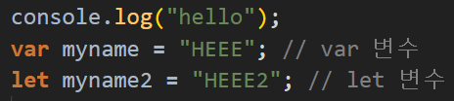
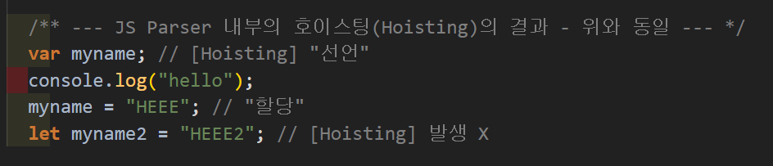
호이스팅
Notes:
호이스팅은 함수선언문과 함수표현식에서 서로 다르게 동작하기 때문에 주의해야 한다.
변수에 할당된 함수표현식은 끌어 올려지지 않기 때문에 이때는 변수의 스코프 규칙을 그대로 따른다.

Slide 7
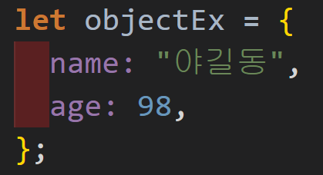
객체
자바스크립트는 객체(object) 기반의 스크립트 언어이며 자바스크립트를 이루고 있는 거의 “모든 것”이 객체이다. 원시 타입(Primitives)을 제외한 나머지 값들(함수, 배열, 정규표현식 등)은 모두 객체이다.
Notes:
자바스크립트는 객체(object) 기반의 스크립트 언어이며 자바스크립트를 이루고 있는 거의 “모든 것”이 객체이다. 원시 타입(Primitives)을 제외한 나머지 값들(함수, 배열, 정규표현식 등)은 모두 객체이다.
자바스크립트의 객체는 키(key)과 값(value)으로 구성된 프로퍼티(Property)들의 집합이다. 프로퍼티의 값으로 자바스크립트에서 사용할 수 있는 모든 값을 사용할 수 있다. 자바스크립트의 함수는 일급 객체이므로 값으로 취급할 수 있다. 따라서 프로퍼티 값으로 함수를 사용할 수도 있으며 프로퍼티 값이 함수일 경우, 일반 함수와 구분하기 위해 메소드라 부른다.
이와 같이 객체는 데이터를 의미하는 프로퍼티(property)와 데이터를 참조하고 조작할 수 있는 동작(behavior)을 의미하는 메소드(method)로 구성된 집합이다. 객체는 데이터(프로퍼티)와 그 데이터에 관련되는 동작(메소드)을 모두 포함할 수 있기 때문에 데이터와 동작을 하나의 단위로 구조화할 수 있어 유용하다.
- 프로퍼티
프로퍼티는 프로퍼티 키(이름)와 프로퍼티 값으로 구성된다. 프로퍼티는 프로퍼티 키로 유일하게 식별할 수 있다. 즉, 프로퍼티 키는 프로퍼티를 식별하기 위한 식별자(identifier)다. 프로퍼티 키의 명명 규칙과 프로퍼티 값으로 사용할 수 있는 값은 아래와 같다.
- 프로퍼티 키 : 빈 문자열을 포함하는 모든 문자열 또는 symbol 값
- 프로퍼티 값 : 모든 값
프로퍼티 키에 문자열이나 symbol 값 이외의 값을 지정하면 암묵적으로 타입이 변환되어 문자열이 된다. 이미 존재하는 프로퍼티 키를 중복 선언하면 나중에 선언한 프로퍼티가 먼저 선언한 프로퍼티를 덮어쓴다. 배열과는 달리 객체는 프로퍼티를 열거할 때 순서를 보장하지 않는다.
- 메소드
프로퍼티 값이 함수일 경우, 일반 함수와 구분하기 위해 메소드라 부른다. 즉, 메소드는 객체에 제한되어 있는 함수를 의미한다.

